Slide 1
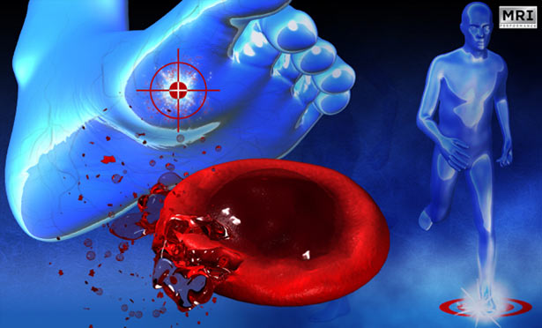
Hemokoagulační faktory a
Hemostatická kaskáda (MADE IT EASY)
Dalibor Zimek, Všeobecné lékařství, Skupina 3

Slide 2
Zkratka | Název
I | Fibrinogen
II | Prothrombin
III | Thromboplastin, Tkáňový faktor, Tkáňový tromboplastin
IV | Vápník(Calcium)
V | Proakcelerin, labilní faktor, akcelerační globulin
VII | Prokonvertin,SPCA, stabilní faktor
VIII | Antihemofilický faktor A , antihemofilický globulin
IX | PTC, antihemofilický faktor B, Christmas faktor
X | Stuart – Prowerův faktor
XI | Plazmatický předchůdce tromboplastinu (PTA), antihemofilický faktor C
XII | Hagemannův faktor, glass faktor
XIII | Fibrin stabilizující faktor (FSF), Laki – Lorandův faktor
Mezi krevní faktory se zařazují také : Vysokomolekulární kininogen (HMW-K), Prekalikrein (Pre-ka), Kalikrein(Ka), destičkové fosfolipidy (PL)

Slide 3
Jak si je zapamatovat?
(1.) Můžete využít jednu z těchto vět:
Foolish People Try Climbing Long Slopes After Christmas, Some People Have Fallen
Freshers Party Tonights, Come Lets Sing And Call Seniors: Please Have Fun

Slide 4
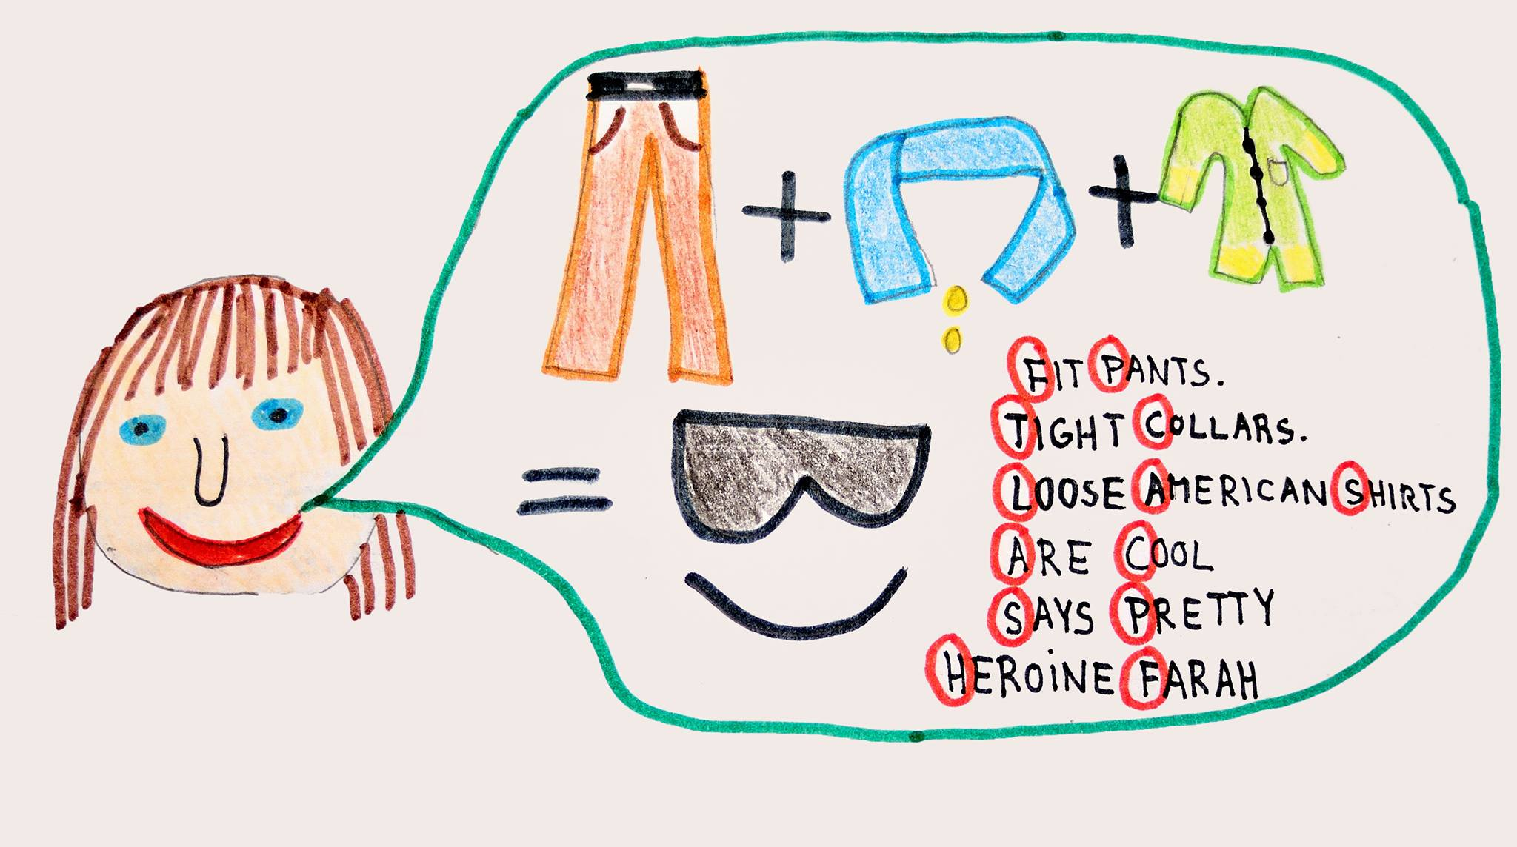
(2.) Nakreslit si tento obrázek

Slide 5
1972 WEPT
10,9,7,2 - faktory závislé na vitamínu K
WE – Warfarin působí na Externí (Vnější) cestu srážení
PT – měření Prothrombinového času (Time) ke stanovení funkčnosti vnější cesty (viz.dále)

Slide 6
Srážecí dráhy
Důležité je uvědomit si,že aktivované srážecí faktory fungují jako proteolytické enzymy aktivující další faktory srážecí kaskády (nejčastěji serinové proteasy)
Spojovacím prvkem vnitřní a vnější srážecí cesty je faktor X (Stuart- Prowerův faktor)
Mezi K-dependentní faktory patří: faktory X, IX, VII, II
Dle způsobu aktivace rozlišujeme: Vnitřní a vnější cestu srážení.
Pro udržení homeostázy je ovšem nutná rovnováha mezi koagulačním a fibrinolytickým systémem – fluidokoagulační rovnováha.

Slide 7
(1.) Vnitřní cesta srážení
Poškozený endotel (styk krve s negativním nábojem kolagenu)
HMW-K
Kalikrein
Krok 1: Napište faktor X
Krok 2: Napište sestupně pod sebe řadu čísel od 12 do 8 (vynechej 10, ta je cílem)
Krok 3: Doplníme aktivační reakce a regulační faktory
XII
--------> XIIa
HMW-K
XI
------> XIa
IX
------> IXa
Zelená šipka značí stimulaci příslušné reakce
PL
Ca²⁺
VIIIa
VIII
X
-----> Xa

Slide 8
(2.)Vnější cesta srážení
Tkáňové trauma
IX
------> IXa
Tkáňový faktor(TF) – faktor III
Tkáňové fosfolipidy (TPL)
VIIa <------
VII
X
-----> Xa
Ca²⁺ , PL, TPL
Krok 4:
Napište 7 pro vnější cestu

Slide 9
(3.) Společná srážecí cesta(vytvoření fibrinové zátky)
Xa
Krok 5:
Napište cestu pro vznik fibrinogenu
(pomůcka: 10 = 5 x 2 x 1)
PL
Ca²⁺
Va
V
Poznámka:
Fibrinogen (faktor I),jež se aktivací mění na nerozpustný fibrin (faktor Ia)
Prothrombin (faktor II) se aktivací mění na faktor IIa
Faktor V může mít bodovou mutaci tzv. Leidenská mutace – v důsledku této mutace je potencováno krevní srážení --> vysoké riziko thrombózy --> plicní embolie. Vysoké riziko u žen na hormonální antikoncepci estrogenního charakteru.
II--------> IIa
I
---------> Ia
Stabilizace a zesíťování
XIII ---------> XIIIa

Slide 10
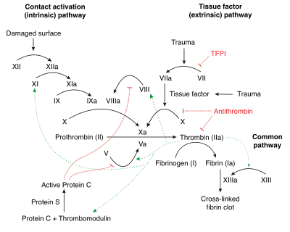
Srážecí kaskáda souhrnně
Upraveno dle Ganong - Přehled lékařské fyziologie

Slide 11
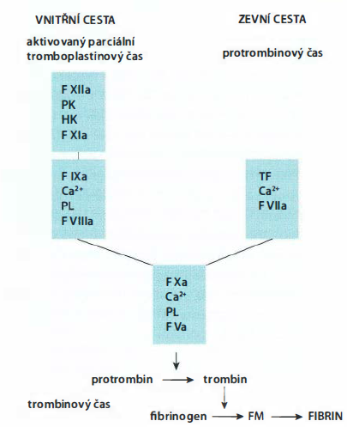
Hodnocení hemokoagulace (Testy)
K hodnocení srážlivosti využíváme v klinické praxi hlavně tři testy:
(1.) Quickův test
(prothrombinový čas, případně INR)
(2.) aPTT
(aktivovaný prothrombinoplastinový čas)
(3.) Thrombinový čas
Upraveno dle Souček – Vnitřní lékařství
Notes:
Pro bližší informace viz. Souček – vnitřní lékařství strana - 798, Guyton – textbook of medical physiology - 461

Slide 12
(1.) Quick test - prothrombinový čas
Základní koagulační test hodnotící funkci zevního koaguačního systému – monitorování léčby warfarinem.
V rámci interpretace se hodnota uvádí jako: čas 12-15 s ,nebo INR 0.8-1.2
INR – mezinárodní normalizovaný poměr. Z důvodu standardizace měření z různých laboratoří –> každá laboratoř využívá tkáňový faktor(thromboplastin) o jiné aktivitě, proto musí existovat koeficient pro porovnání hodnot z různých laboratoří.

Slide 13

Jak se určuje INR?
Ke každému thromboplastinu dodává výrobce hodnotu tzv. ISI – hodnotu aktivity dodaného thromboplastinu ve srovnání ze standardem (1.0 – 2.0).
Fyziologické rozmezí se udává v rozmezí 0.8 -1.2, vysoké INR ukazuje zvýšené riziko vzniku krvácivého stavu – warfarin, kumariny. Nízké INR ukazuje zvýšené riziko vzniku thromboembolického stavu. Klinické rozmezí při léčbě thrombóz se uvádí v rozmezí 2.0 – 3.0

Slide 14
(2.) aPTT
(aktivovaný parciální prothromboplastinový čas)
Základní test na hodnocení vnitřního koagulačního systému – čas do vzniku tkáňového thromboplastinu (IIIa).
Fyziologické hodnoty se pohybují v rozmezí 26-40 s.
Monitorování srážení při léčbě heparinem, případně fraxiparinem.

Slide 15
(3.) Thrombinový čas
Test je cílen na tzv. 3. fázi koagulace, tj. štěpení fibrinogenu trombinem a následný vznik nerozpustného fibrinu (Společnou koagulační cestu).
Fyziologické hodnoty: 18 sekund.
Více informací na: http://www.rnceus.com/coag/coagtt.html

Slide 16
Doporučuji také prostudovat přednášku Biochemie II č.13 (od strany 35)
https://is.muni.cz/auth/el/1411/jaro2015/VSBC041p/um/endotel__hemokoagulace_2015.ppt

Slide 17
Informace do prezentace byly čerpány z:
Vnitřní lékařství. Vyd. 1. Editor Miroslav Souček. Praha: Grada Publishing, 2011, xliv, 805 s. ISBN 9788021054189.
HALL, John E a Arthur C GUYTON. Guyton and Hall textbook of medical physiology. 12th ed. Philadelphia, Pa.: Saunders/Elsevier, c2011, xix, 1091 p. ISBN 9781416045748
GANONG, William F. Přehled lékařské fyziologie: dvacáté vydání. Praha: Galén, c2005, xx, 890 s. ISBN 80-7262-311-7.
LEDVINA, Miroslav, Alena STOKLASOVÁ a Jaroslav CERMAN. Biochemie pro studující medicíny. Vyd. 1. Praha: Karolinum, 2004, S. 281-562. ISBN 80-246-0850-2.
ČEŠKA, Richard. Interna. Vyd. 1. Editor Vladimír Tesař, Petr Dítě, Tomáš Štulc. Praha: Triton, 2010, xix, 855 s. ISBN 978-80-7387-423-0.
TROJAN, Stanislav., a kol. Lékařská fyziologie. 4. vyd. Praha: Grada publishing, 2003, 772 s. ISBN 80-247-0512-5.

Slide 18
Zpracoval:
Dalibor Zimek
Všeobecné lékařství
Skupina 3

